Slide 1
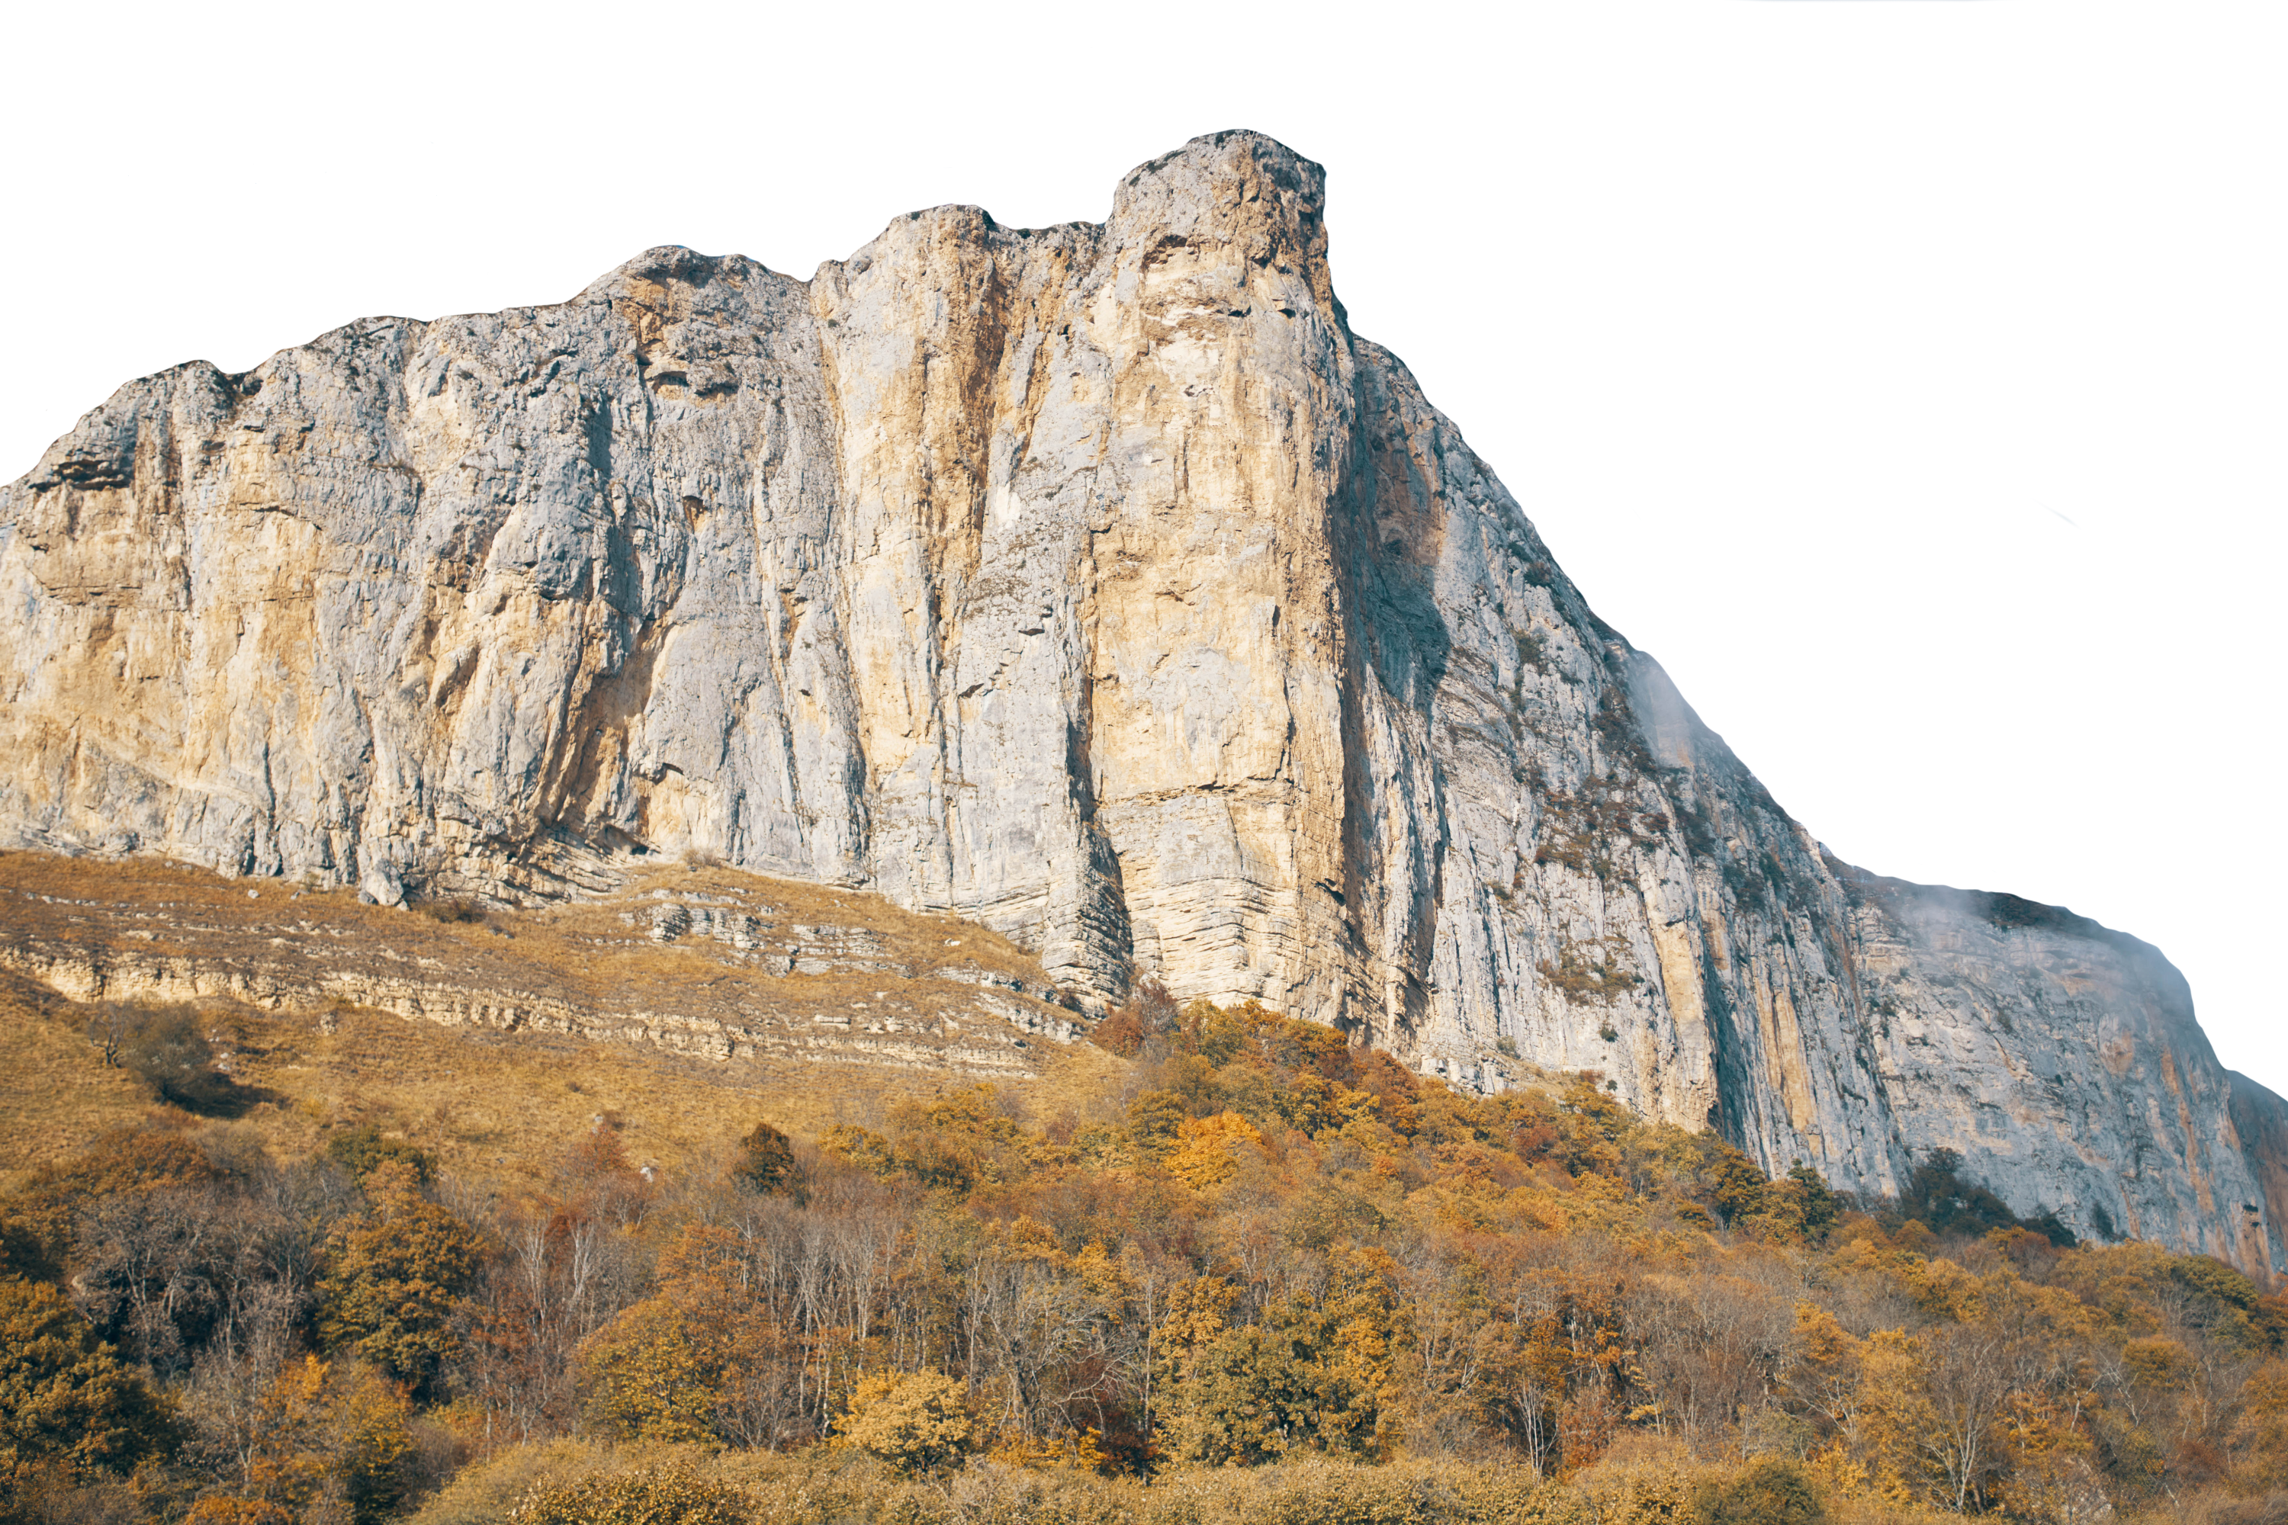

Lección 19
ARREPENTIMIENTO Y FE
Lucas 15.11-24; Hechos 2.38-39
«Porque éste, mi hijo, muerto era y ha revivido; se había
perdido y es hallado. Y comenzaron a regocijarse».
Lucas 15.24

Slide 2

Explorar lo que nos dice Jesús en la parábola del hijo pródigo.
Entender que hay varios grados de arrepentimiento (lo que la verdadera contrición es, más allá de la mera atrición).
Entender que, aunque el arrepentimiento es necesario, Dios no nos ama por nuestro arrepentimiento, sino que por amor nos llama a arrepentirnos.
Ver el arrepentimiento como don de Dios.
Buscar un arrepentimiento más sincero y profundo para así experimentar más del amor de Dios y amar más a Dios.

Slide 3
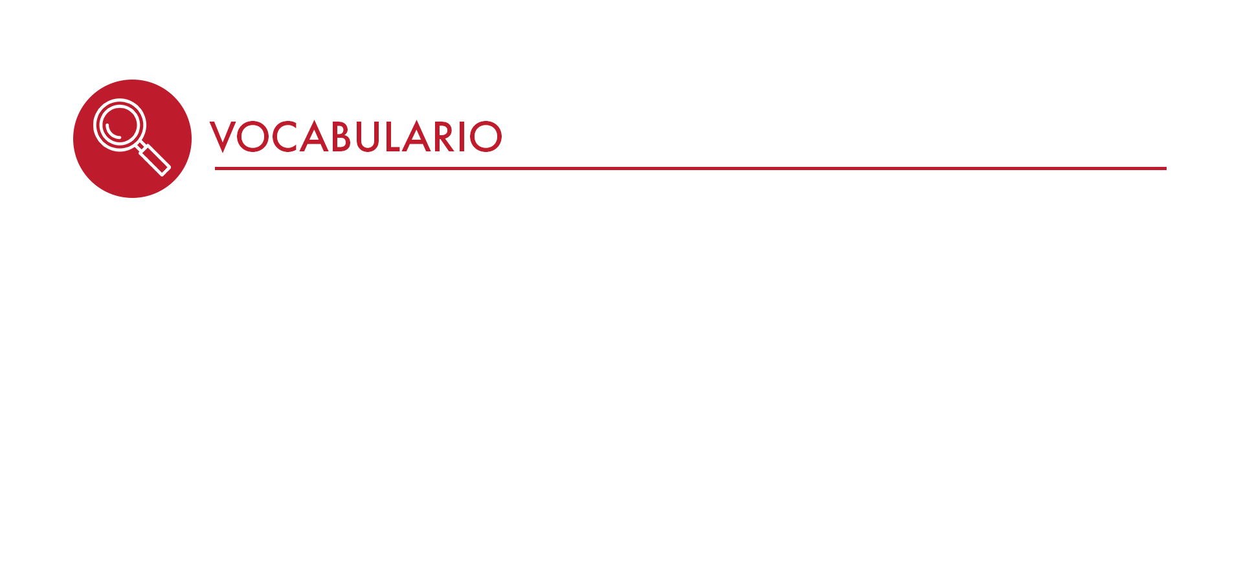
En los pasajes impresos no hay palabra alguna que requiera explicación por ser difícil o poco común, pero sí hay algunas que tienen especial sentido en el contexto de aquella cultura. Veamos. El cerdo era un animal despreciable e inmundo, que la ley de Israel prohibía comer. Luego, al decir que el pródigo tuvo que dedicarse a cuidar cerdos, y que ansiaba alimentarse de los algarrobos que comían los cerdos, pero nadie se los daba, Jesús estaba diciendo que había llegado a la más profunda necesidad y humillación.

Slide 4
El vestido tenía una importancia que hoy, con todas las telas sintéticas y baratas, ha perdido. Vestir bien no era solo cuestión de apariencia personal, sino también señal de autoridad. Igualmente, el anillo era señal de conexiones familiares, y el calzado era señal de ser libre, pues los esclavos andaban descalzos o en el mejor de los casos con unas sandalias fuertes pero baratas.

Slide 5

Lucas 15.11-12
RVR
11 También dijo: «Un hombre tenía dos hijos,
12 y el menor de ellos dijo a su padre: “Padre, dame la parte de los bienes que me corresponde.” Y les repartió los bienes.
VP
11 Jesús contó esto también: «Un hombre tenía dos hijos,
12 y el más joven le dijo a su padre: “Padre, dame la parte de la herencia que me toca.” Entonces el padre repartió los bienes entre ellos.

Slide 6
Lucas 15.13-14
RVR
13 No muchos días después, juntándolo todo, el hijo menor se fue lejos a una provincia apartada, y allí desperdició sus bienes viviendo perdidamente.
14 Cuando todo lo hubo malgastado, vino una gran hambre en aquella provincia y comenzó él a pasar necesidad.
VP
13 Pocos días después el hijo menor vendió su parte de la propiedad, y con ese dinero se fue lejos, a otro país, donde todo lo derrochó llevando una vida desenfrenada.
14 Pero cuando ya se lo había gastado todo, hubo una gran escasez de comida en aquel país, y él comenzó a pasar hambre.

Slide 7
Lucas 15.15-16
RVR
15 Entonces fue y se arrimó a uno de los ciudadanos de aquella tierra, el cual lo envió a su hacienda para que apacentara cerdos.
16 Deseaba llenar su vientre de las algarrobas que comían los cerdos, pero nadie le daba.
VP
15 Fue a pedir trabajo a un hombre del lugar, que lo mandó a sus campos a cuidar cerdos.
16 Y tenía ganas de llenarse con las algarrobas que comían los cerdos, pero nadie se las daba.

Slide 8
Lucas 15.17-18
RVR
17 Volviendo en sí, dijo: “¡Cuántos jornaleros en casa de mi padre tienen abundancia de pan, y yo aquí perezco de hambre!
18 Me levantaré e iré a mi padre, y le diré: ‘Padre, he pecado contra el cielo y contra ti.
VP
17 Al fin se puso a pensar: “¡Cuántos trabajadores en la casa de mi padre tienen comida de sobra, mientras yo aquí me muero de hambre!
18 Regresaré a casa de mi padre, y le diré: Padre mío, he pecado contra Dios y contra ti;

Slide 9
Lucas 15.19-20
RVR
19 Ya no soy digno de ser llamado tu hijo; hazme como a uno de tus jornaleros.’”
20 Entonces se levantó y fue a su padre. Cuando aún estaba lejos, lo vio su padre y fue movido a misericordia, y corrió y se echó sobre su cuello y lo besó.
VP
19 ya no merezco llamarme tu hijo; trátame como a uno de tus trabajadores.”
20 Así que se puso en camino y regresó a la casa de su padre. »Cuando todavía estaba lejos, su padre lo vio y sintió compasión de él. Corrió a su encuentro, y lo recibió con abrazos y besos.

Slide 10
Lucas 15.21-22
RVR
21 El hijo le dijo: “Padre, he pecado contra el cielo y contra ti, y ya no soy digno de ser llamado tu hijo.”
22 Pero el padre dijo a sus siervos: “Sacad el mejor vestido y vestidle; y poned un anillo en su dedo y calzado en sus pies.
VP
21 El hijo le dijo: “Padre mío, he pecado contra Dios y contra ti; ya no merezco llamarme tu hijo.”
22 Pero el padre ordenó a sus criados: “Saquen pronto la mejor ropa y vístanlo; pónganle también un anillo en el dedo y sandalias en los pies.

Slide 11
Lucas 15.23-24
RVR
23 Traed el becerro gordo y matadlo, y comamos y hagamos fiesta,
24 porque éste, mi hijo, muerto era y ha revivido; se había perdido y es hallado.” Y comenzaron a regocijarse.
VP
23 Traigan el becerro más gordo y mátenlo. ¡Vamos a celebrar esto con un banquete!
24 Porque este hijo mío estaba muerto y ha vuelto a vivir; se había perdido y lo hemos encontrado.” Comenzaron la fiesta.

Slide 12
Hechos 2.38-39
RVR
38 Pedro les dijo:—Arrepentíos y bautícese cada uno de vosotros en el nombre de Jesucristo para perdón de los pecados, y recibiréis el don del Espíritu Santo,
39 porque para vosotros es la promesa, y para vuestros hijos, y para todos los que están lejos; para cuantos el Señor nuestro Dios llame.
VP
38 Pedro les contestó: —Vuélvanse a Dios y bautícese cada uno en el nombre de Jesucristo, para que Dios les perdone sus pecados, y así él les dará el Espíritu Santo.
39 Porque esta promesa es para ustedes y para sus hijos, y también para todos los que están lejos; es decir, para todos aquellos a quienes el Señor nuestro Dios quiera llamar.

Slide 13
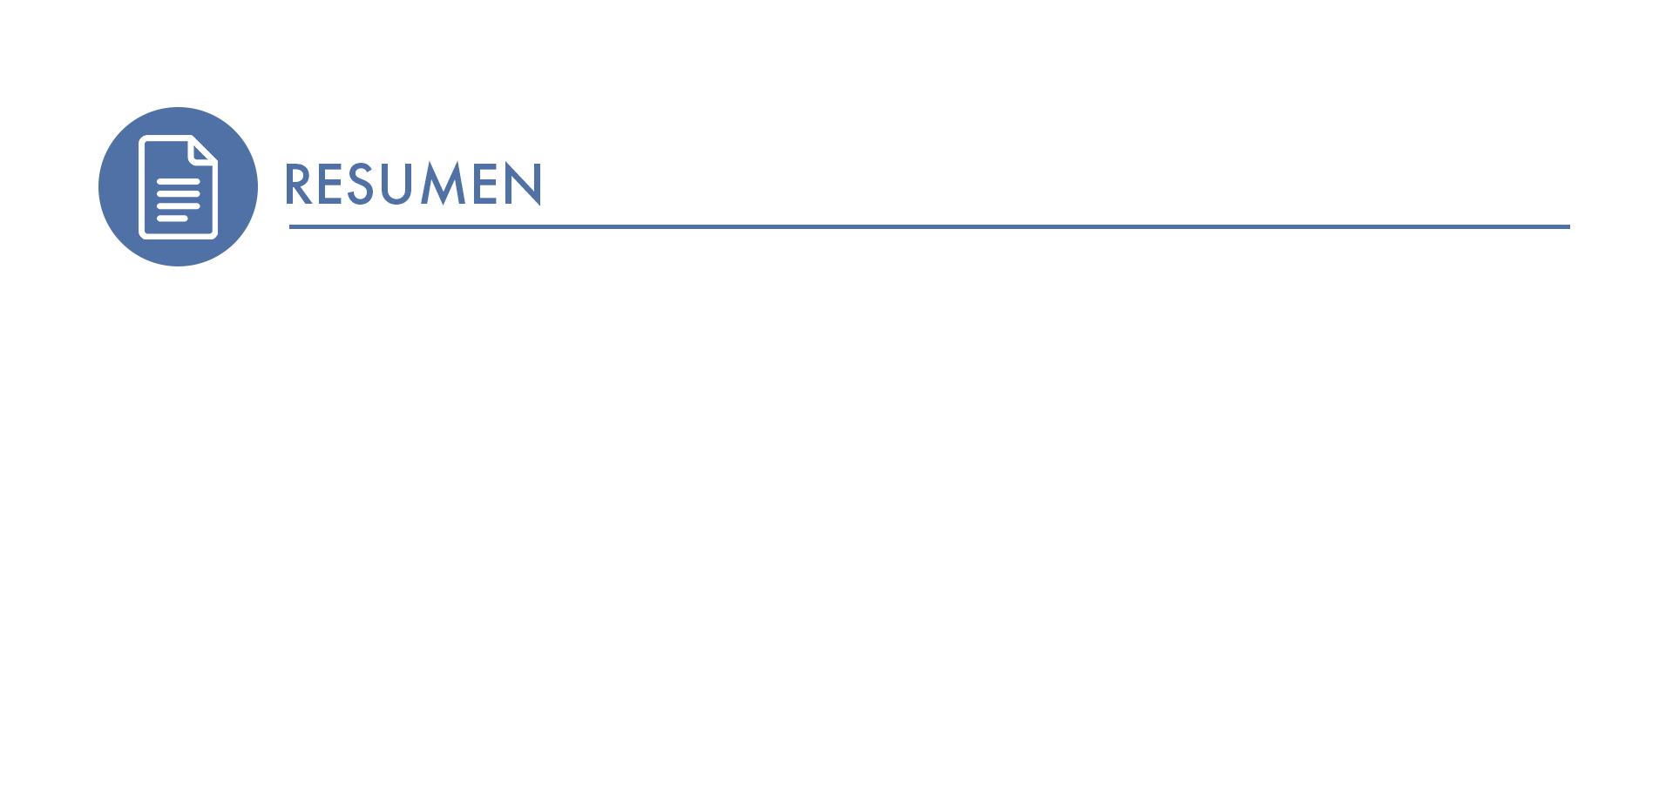
La parábola del hijo prodigo es una historia de amor no correspondido. El padre quiere al hijo desde el principio hasta el fin. Lo único que el hijo quiere son los bienes del padre. Le quiere tan poco que le pide su herencia antes de tiempo –como si quisiera que muriera pronto–. Le quiere tan poco que no parece acordarse de él hasta que tiene necesidad.
Al llegar al fin de la historia, todavía no sabemos a ciencia cierta que el hijo haya empezado a amar a su padre como era debido. Lo que sí sabemos es que el padre le ama, y que le expresa ese amor recibiéndole, cuidándole y hasta celebrándole un banquete.

Slide 14
En cierto modo, esa también es nuestra historia. Le pedimos a nuestro Padre, no tanto que nos ame, sino que nos trate bien. Aunque la oración que el Señor nos enseñó diga otra cosa, no pedimos que se haga su voluntad, sino la nuestra. Cuando tenemos lo que deseamos, no nos ocupamos mucho de él. Pero cuando estamos en necesidad sí nos acordamos, y le pedimos que supla nuestras necesidades.
Pero si esa es nuestra historia, la de Dios es otra: es la historia de un amor inquebrantable, de un amor que ama sin poner requisitos ni pedir recompensas. Es la historia de un amor que Dios nos llama a compartir con él.

Slide 15
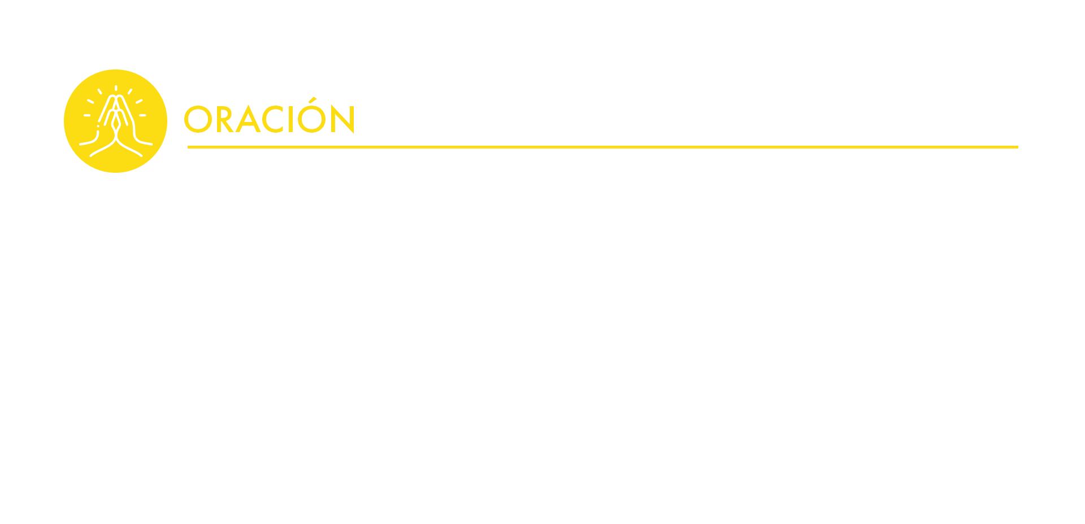
Dios nuestro, recibe y aumenta nuestra gratitud por tu infinito amor. Sabemos que en respuesta debemos amarte con todo el corazón, con toda el alma, con toda la mente y con todas nuestras fuerzas. Lo sabemos, pero no lo hacemos. Por el poder de tu Santo Espíritu concédenos amarte, no solamente por lo que puedas darnos, sino también, y sobre todo, por lo que ya nos has dado, y por quién eres. En el nombre de Jesucristo, tu dádiva incomparable. Amén.

